Slide 1
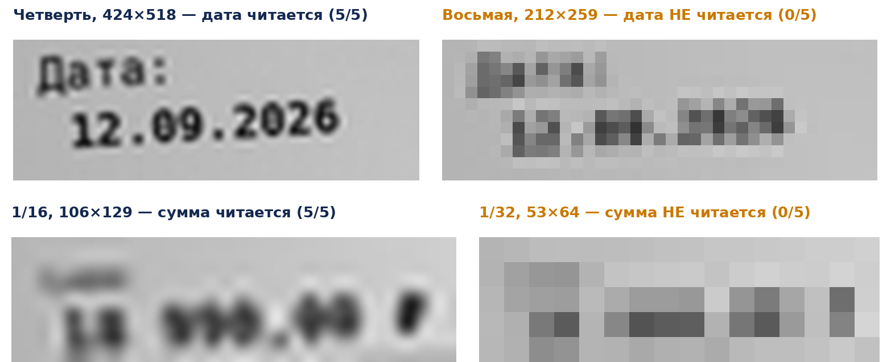
Поле «дата» и поле «сумма» — крупным планом
Дата, граница порога. Четверть (424×518) — читается, 5 из 5. Восьмая доля (212×259) — читаемости уже нет, 0 из 5.
Сумма, граница порога. Шестнадцатая доля (106×129) — читается, 5 из 5. Тридцать вторая доля (53×64), самое мелкое разрешение этого замера, — читаемости уже нет, 0 из 5. Глазами на правом кропе — серое блочное пятно без единой уверенно узнаваемой цифры, и все пять попыток модели сходятся на одном и том же неверном числе.
83
Notes:
Два кропа с одной и той же квитанции, и теперь у них одна и та же логика — потому что после честного повтора замера у обоих полей нашлась собственная граница, просто на разной высоте символа.
Верхняя пара — про дату, и показывает её настоящую границу: пару соседних шагов сжатия, между которыми дата перестаёт читаться. Слева — четверть исходного размера, четыреста двадцать четыре на пятьсот восемнадцать пикселей, и дата читается без единой ошибки, пять из пяти попыток. Справа — следующий шаг сжатия, восьмая доля, двести двенадцать на двести пятьдесят девять пикселей, и дата уже не читается ни разу, ноль из пяти. Между этими двумя кропами и проходит реальный порог даты.
Нижняя пара — про сумму, и здесь кроп нужен был отдельно, потому что раньше в деке такого кропа не было вовсе. До честной починки промта казалось, что у суммы порога нет совсем — она читалась на всех шести проверенных размерах. После починки выяснилось: порог есть, просто на шаг мельче, чем у даты. Слева — шестнадцатая доля, сто шесть на сто двадцать девять пикселей, сумма читается без единой ошибки. Справа — тридцать вторая доля, пятьдесят три на шестьдесят четыре пикселя на весь кадр квитанции целиком. Посмотрите на этот кроп внимательно: серое блочное пятно, в котором человеческий глаз не опознает ни одной цифры уверенно. И действительно — все пять попыток модели на этом разрешении сошлись на одном и том же неверном числе.
Сопоставьте эти две пары напрямую. У обоих полей на одной и той же фотографии, в одном и том же замере, с одним и тем же шагом сжатия — своя личная граница. Дата ломается на шаге раньше, сумма — на шаге позже, потому что сумма набрана крупнее и стартует с большей высоты символа. Но граница есть у обоих, и оба кропа показывают её на настоящих пикселях квитанции — таблица выше давала только числа, здесь видно само изображение: по правую сторону каждой пары — пиксельная каша, в которой и человек, и, судя по итогу, модель больше не находят опоры.
Почему у суммы запас прочности оказался больше, чем у даты, — отдельный честный вопрос, и на него у этого замера нет измеренного ответа, только предположение про крупный устойчивый шрифт суммы, уже названное на предыдущих экранах. Здесь важно другое: оба факта из таблиц предыдущих тактов теперь видны не только в столбце «верно/неверно», но и в самих пикселях, которые на самом деле получала модель.

